Slide 2
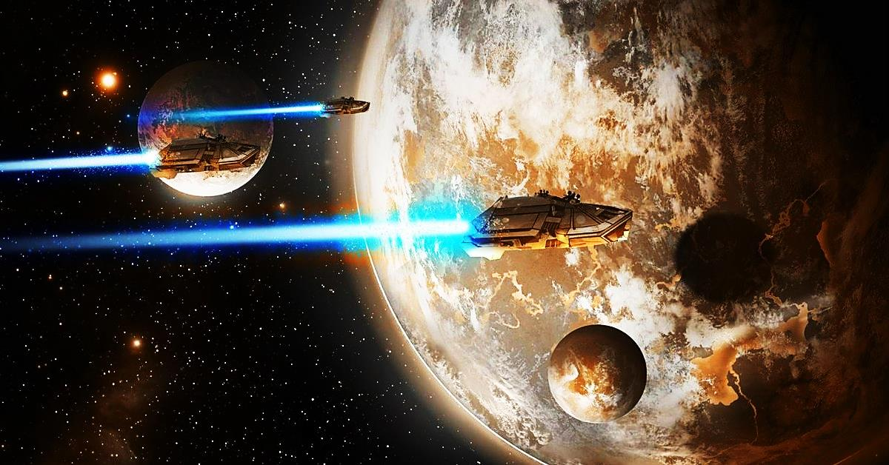
«Здравствуйте ребята «Спасательного патруля».
«В нашем королевстве скоро будет большой праздник и к нам прилетят гости, на своих лунолетах, но у нас закончились все припасы еды, не могли бы вы отправить их нам"

Slide 3
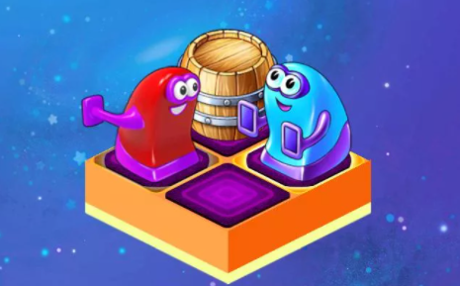
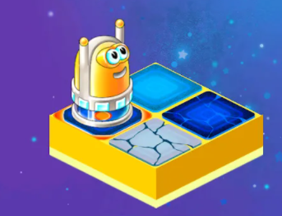

Slide 5
«Здравствуйте ребята «Спасательного патруля» В нашем королевстве случилась беда: главной платформе космодрома со светящейся посадочной полосой требуется ремонт. Помогите нам пожалуйста. Мы высылаем вам схему нашей платформы-космодрома и посадочной полосы».

Slide 7
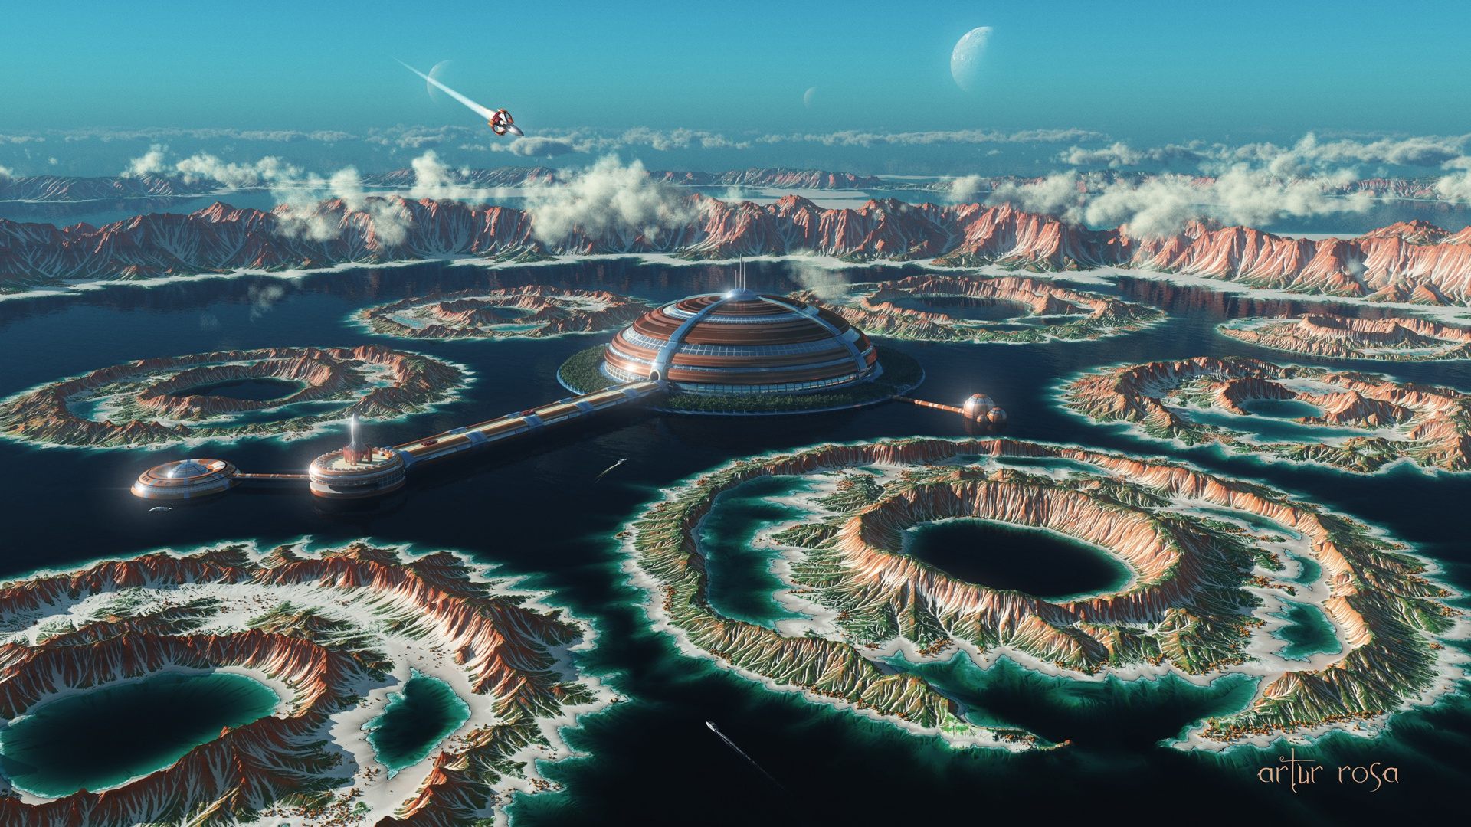
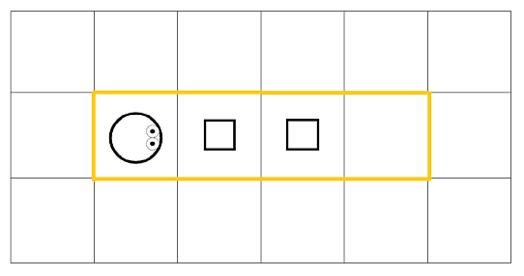

Slide 8
Выполни гимнастику для глаз по схеме:

Slide 12
